Slide 1

Ciencia de Datos
I examen: Aprendizaje Profundo

Slide 2
1. (0.5) Explique el proceso de entrenamiento de una red neuronal mediante Gradient Descent, definiendo:
a. ¿Qué es una época (epoch)?
b. ¿Cuál es la diferencia entre batch y mini-batch y cómo se relacionan con una época?
2. (0.5) Mencione y explique brevemente dos técnicas utilizadas para reducir el overfitting en redes neuronales.

Slide 3
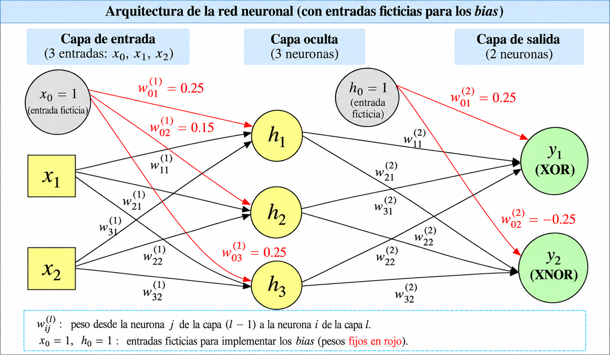
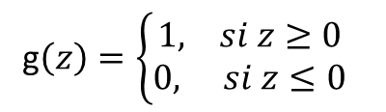

3. (2.0) Considere la red neuronal mostrada en la figura, con 2 entradas, 3 neuronas en la capa oculta y 2 neuronas en la capa de salida. Todas las neuronas utilizan la función de activación escalón:
g$\left(z\right)=\left\{\begin{aligned}1, si z≥0 \\ 0, si z≤0\end{aligned}\right.$
La red debe implementar simultáneamente las compuertas lógicas XOR y XNOR, de acuerdo con la siguiente tabla de verdad:
x1 | x2 | y1 (XOR) | y2 (XNOR)
0 | 0 | 0 | 1
0 | 1 | 1 | 0
1 | 0 | 1 | 0
1 | 1 | 0 | 1
Los bias de todas las neuronas se implementan mediante una entrada ficticia igual a 1, con pesos fijos, como se indica a continuación.
Ningun peso $w_{i,j}^{k}$ puede ser igual a cero

Slide 4
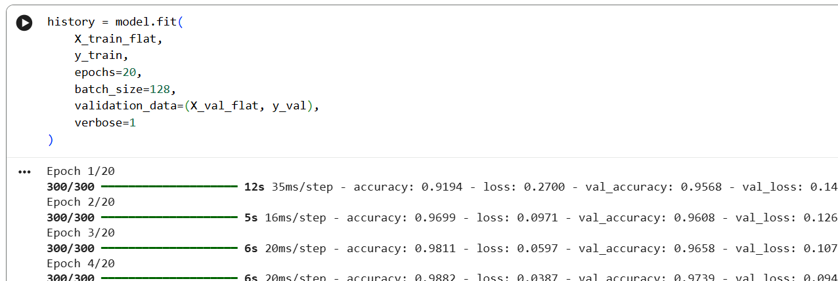
4. (1.5) Considere el siguiente fragmento de código utilizado para entrenar la red neuronal:
Elección 1
Durante la ejecución se obtiene:
Epoch 1/20
300/300
a. Explique qué representa el 300.
b. Explique qué relación existe entre batch_size, el número de muestras de entrenamiento y el número de steps por época.
c. ¿Qué valor aparecería aproximadamente en steps por época si se cambia batch_size=128 por:
    batch_size=256
    batch_size=64
d. ¿Qué parámetro debe modificarse si se desea aumentar o disminuir el número de veces que todo el conjunto de entrenamiento es utilizado durante el aprendizaje?

Slide 5






























$${ x}_{1}$$
$${ x}_{2}$$
$$y$$
$$b$$
$${ x}_{1}$$
$$w_{1,2}$$
4. (2.0) Considere una neurona que implementa una compuerta OR. A partir de la tabla de verdad, analice cómo el algoritmo de Gradient Descent ajusta los pesos y el sesgo para minimizar el error de predicción.
$$0$$
$$0$$
$$0$$
$$1$$
$$0$$
$$1$$
Z
$$\hat{y}$$
$$J$$
$$0$$
$$1$$
$$1$$
$$1$$
$$1$$
$$1$$
$${ x}_{2}$$
$$w_{2,2}$$
a. A partir de
$$J={(\hat{y}−y)}^{2}$$
deduzca las expresiones del gradiente:
$$∇_{w1}J,∇_{w2}J,∇_{b}J$$
b. Escriba las ecuaciones de actualización de Gradient Descent para:
$$w_{1,2}^{Nuevo}=w_{1,2}^{actual}−η?$$
$$w_{2,2}^{Nuevo}=w_{2,2}^{actual}−η?$$
$b^{Nuevo}=$ $b^{Nuevo}−η?$
c. Utilizando todos los ejemplos de la tabla de verdad, realice tres iteraciones de Gradient Descent, partiendo de:
$$w_{1,2}=w_{2,2}=b=0$$
En cada iteración indique:
$$w_{1,2},{ w}_{2,2}, b y, J$$
d. Analice cómo evolucionan los pesos durante las tres iteraciones y explique si el proceso de Gradient Descent está llevando al modelo hacia una solución para la compuerta OR.
Elección 2
Gradiente descendente
$$θ^{Nuevo}=θ^{actual}−η∇_{θ}J$$

Slide 6
4. (0.5) Considere el siguiente fragmento de código utilizado para entrenar la red neuronal:
Computador
Elección 1
Durante la ejecución se obtiene:
Epoch 1/20
300/300
a. Explique qué representa el 300.
b. Explique qué relación existe entre batch_size, el número de muestras de entrenamiento y el número de steps por época.
c. ¿Qué valor aparecería aproximadamente en steps por época si se cambia batch_size=128 por:
    batch_size=256
    batch_size=64
d. ¿Qué parámetro debe modificarse si se desea aumentar o disminuir el número de veces que todo el conjunto de entrenamiento es utilizado durante el aprendizaje?

